Slide 1

Psycholog v řízení lidských zdrojů

Slide 2
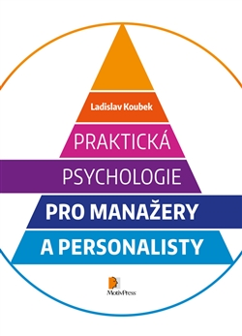
Ladislav Koubek
Lektor a kouč manažerů a obchodníků
Vzdělání: psychologie, právo
Manažerské zkušenosti v obchodu a personalistice
V oblasti rozvoje lidí působím od r. 2006
Autor knihy Praktická psychologie
pro manažery a personalisty

Slide 3
Ukončení předmětu
účast na obou dnech blokové výuky
splnění domácího úkolu

Slide 4
Psycholog v organizaci
Výběr a posuzování
Výcvik
Hodnocení výkonnosti
Organizační změny
Ergonomie
Volba povolání a kariérové poradenství
Interpersonální dovednosti
Rovné příležitosti
Bezpečnost a ochrana zdraví
Pracovní design
Přehled postojů
Práce a duševní zdraví

Slide 5
Základní strategické otázky v HR dle F. Hroníka
Jaké chceme mít lidi?
Jak zabezpečíme převod schopností ve výkonnost?
Zaměstnanci se ptají:
Co za to?
Notes:
5

Slide 6
Role HR dle D. Ulricha
Strategie
1. Strategické HR
2. Řízení transformace a změny
3. Řízení firemní infrastruktury
4. Řízení přínosu pracovníků
Procesy
Lidé
Operativa

Slide 7
Role HR dle D. Ulricha
Transformační řízení
Definice hodnot
Tvorba kompetenčního modelu
Redesign systému
Dlouhodobý rozvoj týmů
Výběr
Vzdělávání a rozvoj
Odměňování
Plánování kariéry
Zaměstnanecké výhody
Tvorba společného domu
Knowledge management
Zpětná vazba
Koučování
Podpora business strategie
Diagnostika organizace
HR marketing
Role
Strategický partner
Agent, iniciátor změny
Administrativní expert
Bojovník za pracovníky

Slide 8
Přístup k řízení lidí
60.-70. léta
80.-90. léta
současnost
Role personalisty
Administrátor
Funkční expert
Partner managementu
V centru pozornosti
Dokumentace
Procesy
Lidé
Hodnotí se
Pracovní činnost
Výkon
Výsledky / Kompetence
Cílem
Struktury a pravidla
Funkčnost systémů
Neustálý rozvoj
Styl práce
Reaktivní
Proaktivní
Interaktivní
Komunikace
Shora dolů
Shora dolů a zdola nahoru
Všemi směry
Role lin.manažera
„Policista“
„Soudce“
„Kouč“
Vlastník procesu
Personalista
Personalista/
Nadřízený
Nadřízený/ zaměstnanec/ tým

Slide 9
Personalista
Nejčastější pozice
Velmi široký záběr
Nutná kvalifikace: někdy i SŠ
Pracovní činnosti
  Vedení personální evidence.
  Příprava a uzavírání pracovněprávních smluv.
  Vyřizování individuálních personálních záležitostí.
  Zajišťování vzdělávání zaměstnanců včetně rekvalifikací.
  Vyřizování požadavků zaměstnanců z oblasti sociální politiky

Slide 10
Personalista
HR Administrator
HR officer
Personnel Assistant/Personální asistent
Personální specialista
Referent osobního oddělení/ útvaru/ personálních věcí
Referent péče o zaměstnance
Referent sociálních věcí
Referent výchovy a vzdělávání

Slide 11
Samostatný personalista
Širší zodpovědnost, koncepční práce
Nutná kvalifikace: VOŠ/ bak. stupeň
Pracovní činnosti
  Samostatné zajišťování odborných a specializovaných personálních a sociálních agend.
  Sledování a vyhodnocování vývoje ukazatelů z oblasti personalistiky a zaměstnanosti.
  Zpracovávání sociálních programů, vzdělávacích projektů, systémů hodnocení zaměstnanců apod.
  Zajišťování rekvalifikací a personálních řešení pro zaměstnance při organizačních změnách.

Slide 12
Samostatný personalista
HR Specialist
Odborný personalista
Odborný referent osobního oddělení
Odborný referent osobního útvaru
Personální specialista
Recruitment Specialist/Specialista náboru a výběru
Specialista vzdělávání/Training Specialist

Slide 13
Personalista specialista
Širší zodpovědnost, koncepční práce
Nutná kvalifikace: mgr. stupeň
Pracovní činnosti
  Usměrňování personální politiky s vazbou na vývoj a záměry v organizaci.
  Zpracovávání výhledů a koncepcí v oblasti lidských zdrojů.
  Tvorba hodnotících systémů a nástrojů k utváření podnikové kultury.

Slide 14
Personalista specialista
Director Human Resources
HR / Personální manažer
HR / Personální specialista
Odborný referent osobního oddělení
Odborný referent osobního útvaru
Personalista expert

Slide 15
Klasický systém HR ve firmách
HR manažer
HR administrátor
Recruitment
Compensation and benefits
Development
Mzdová účetní

Slide 16
Systém HR business partneringu
Aadministrativa
Recruitment
Compensation and benefits
Development
Trenér
Manažer má k dispozici
HR business partnera
Psycholog
Apod.

Slide 17
HR? Hasiči nebo projektanti?
„Dnes to funguje tak, že HR pracovníci plní ve firmách role hasičů, kteří musí řešit problémy, které firma má.“
Jaroslav Macnar, Monster
Jaké je očekávání managementu od HR?

Slide 18
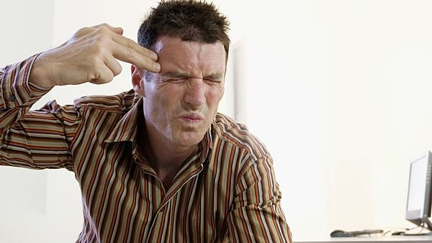
Vnitřní výpověď

Slide 19
Co to je
Stav člověka, který výpověď formálně nepodal, ale mentálně se rozloučil.
Vnitřní výpověď je stav narušeného spojení člověka s organizací.

Slide 20
Příčiny
Zaměstnavatel
Špatný nábor
Zaměstnanec
Nenaplnění ambicí
Situace
Společenské změny
Nevhodný manažerský přístup (nenaslouchání, přetěžování…)
Nejasné hodnoty
Nevhodné motivační nástroje
Nulový rozvoj
Neuplatnění kompetencí
Nevhodná osobnost a návyky
Slabá kultura organizace
Významné změny na trhu
Legislativní změny

Slide 21
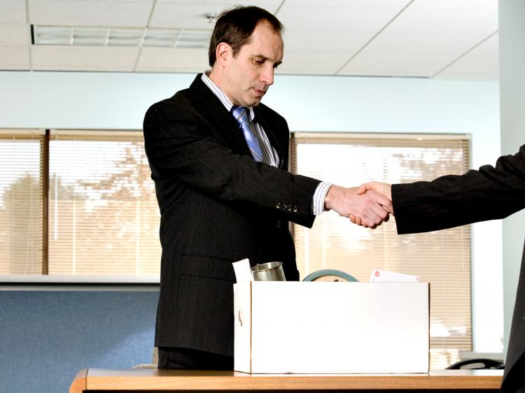
Frekvence
Dvojnásobek míry dobrovolné fluktuace=počet lidí ve vnitřní výpovědi

Slide 22
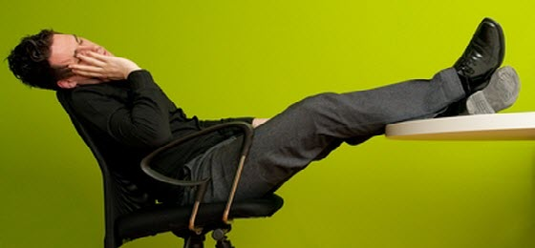
Klíčové příznaky vnitřní výpovědi
Změna chování
Snížení výkonnosti
Negativní nálada

Slide 23
Další příznaky
Pasivní
Aktivní
  Vymezuje hranice
  Přesně dodržuje pravidla
  „Švejkování“
  Zájem o rozvoj a osobní výhody
Nereaguje
Nevybočuje z řady
Kýve
Roste nemocnost

Slide 24
Cvičení
Jak předcházet vnitřní výpovědi?
Jak řešit, když ji rozpoznáme?

Slide 25

J. Collins: Ježčí koncepce
V čem jsem dobrý?
Co mě uživí?
Pro co planu nadšením?

Slide 26
Struktura projektu
Jaká firma/organizace?
Cíl projektu
Možné přístupy
Výběr vhodného přístupu
Postup a milníky
Rozdělení úkolů
Komunikace v průběhu projektu
Zpětná vazba a kontrola

Slide 27
Jak vám může pomoci poradce
Jste manažer, kterému se podstatně zhoršují vztahy v týmu a neví, jak si s tím poradit. Lidé na sebe vzájemně žalují, hádají se spolu a někteří mezi sebou nemluví.
Jste oběť šikany ze strany nadřízeného. Dává vám jen ty nejhorší úkoly, schválně mění zadání na poslední chvíli a velmi agresivním způsobem vás ponižuje.
Jste personalista v obchodní firmě zaměřené na prodej hardwaru. Chcete zvýšit obchodní dovednosti prodejců.
    Odpovězte:
        Co všechno jako poradce budete v dané situaci zjišťovat?
        Co můžete a nemůžete v dané situaci udělat?

Slide 28

Doporučená literatura
Ladislav Koubek: Praktická psychologie pro manažery a personalisty
Dave Ulrich: Mistrovské řízení lidských zdrojů. (Grada, Originál: Human Resource Champions)

Slide 29
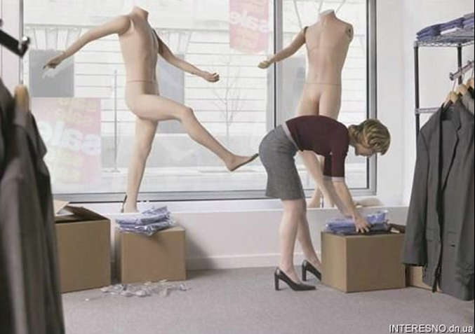
Hledejte si práci sami…
Mgr. Ladislav Koubek
l.koubek@gmail.com
777 668 473
…než Vás okolnosti dokopou.

